Slide 1
ER Basic Model
Entity: Real-world object distinguishable from other objects. An entity is described (in DB) using a set of attributes.
Entity Set: A collection of similar entities. E.g., all employees.
  All entities in an entity set have the same set of attributes. (Until we consider ISA hierarchies)
  Each entity set has a key.
  Each attribute has a domain.

Slide 2
ER Basic Model
Relationship: Association among two or more entities. E.g., Attishoo works in Pharmacy department.
Relationship Set: Collection of similar relationships.
  An n-ary relationship set R relates n entity sets E1 ... En;
  each relationship in R involves entities e1 in E1, ..., en in En

Slide 3
Bir şirkette sipariş-işleme (order-processing) VT uygulaması:
Şirketin çok sayıda müşterileri (customer) var. Müşteri nitelikleri customer id, customer name ve city. Her müşteri diğerlerinden customer id ile ayırt ediliyor.
Şirket müşterilerine sipariş doğrultusunda ürünler (items) satıyor. Her ürün için, biricik(unique) item no, item name, birim fiyat (unit price) bilgisi tutuluyor.
Şirketin birçok deposu (warehouses) var. Depo ile ilgili nitelikler biricik (unique) warehouse id ve bulunduğu şehir.
Müşteriler birçok üründen oluşan bir sipariş (order of many items) verdiğinde buna ilişkin yeni bir sipariş no üretiliyor ve tarih ile birlikte tutuluyor. Her üründen istenilen sayıda sipariş edilebiliyor.
Siparişin alınması üzerine, şirket depolardan bu sipariş edilen ürünleri temin ederek müşteriye gönderiyor (shipment yada delivery). Gönderilme tarihi (ship date) bilgisi tutuluyor.
a) Bu gereksinim analizi çerçevesinde istenilen veritabanının varlık-bağıntı (entity-relationship) diyagramını çiziniz. Birincil anahtarlar (primary keys) ve bağıntı kısıtlamalarını belirtiniz.

Slide 4
Participation Constarint
Does every department have a manager?
  this is a participation constraint: the participation of Departments in Manages is said to be total (vs. partial) (tam katılım yada kısmi katılım)
  Every did value in Departments table must appear in a row of the Manages table (with a non-null ssn value!)
B varlık kümesindeki her bir ‘b’ varlığı, A varlık kümesindeki bir ‘a’ varlığı ile mutlaka bağıntılı olması gerekiyorsa, «B varlık kümesi A varlık kümesine var olma bağımlıdır» denir. Burada A birincil varlık, B ikincil varlık olarak adlandırılır.
Bölüm, Çalışan’a var olma bagımlıdır.

Slide 5
Örnek
BÖLÜM
ÖĞRENCİ
1..1
0..*
=> okuyan

Slide 6
Weak Entities
A weak entity can be identified uniquely only by considering the primary key of another (owner) entity.
  Owner entity set and weak entity set must participate in a one-to-many relationship set (one owner, many weak entities).
  Weak entity set must have total participation in this identifying relationship set.

Slide 7

Örnek (UML)
ERKEK
KADIN
0..1
0..1
=> evli
A
B
1..6
0..50
=> AB
=> yönettiği
ÖĞRETMEN
üst
1..1
KAYIT
DERS
PERSONEL
0..*
ÖĞRENCİ
ast
notu
ÖĞRENCİ
DERS
Öğr_no
adı
soyadı
cns
doğumtar
derskodu
adı
kredisi
dili
0..*
0..*
=> aldığı

Slide 8
Örnek (ER,UML)
Şehirler, ülkeler ve nehirleri gösteren bir veritabanı tasarımı.
Şehir
R
Ülke
Şehir
Ülke
N
1
1..*
1..1
1..*
N
S
M
0..*
Nehir
Nehir
Nehirlerin hangi şehirlerden geçtiğini tutmak istersek?
Şehir
R
Ülke
N
1
Şehir
1..*
1..1
Ülke
S
1..*
N
Nehir
M
0..*
Nehir

Slide 9
Güçlü/Zayif Varlık Kümeleri
Bir varlık kümesinde anahtar bulunamıyorsa (bütün nitelikler birarada olsa da anahtar olmuyorsa) bu varlık kümesine «zayıf varlık kümesi» denir.
Anahtarı olan varlık kümesine «güçlü varlık kümesi» denilir.
Zayıf varlık kümesi, güçlü bir varlık kümesi ile 1-1 veya N-1 tipinde var olma bağımlı bir bağıntı kurmalıdır.
Zayıf varlık kümesindeki, aynı güçlü varlığa bağlı olan varlıkları ayırd edebilmek için ayırdedici nitelik(ler)-AN tanımlamak gerekir.

Slide 10
zayıf varlık kümesi örnekleri
LİSE
ÖĞRENCİ
1..1
0..*
liseNo BA
liseAdı
sehir
=> okuyan
öğrNO AN
adı
soyadı
1
N
LİSE
okuyan
ÖĞRENCİ
öğrNo
geneltoplam
satışno
SatışFormu
tarih
1
ss
ss
N
Satır
N
Satır
satırno

Slide 11
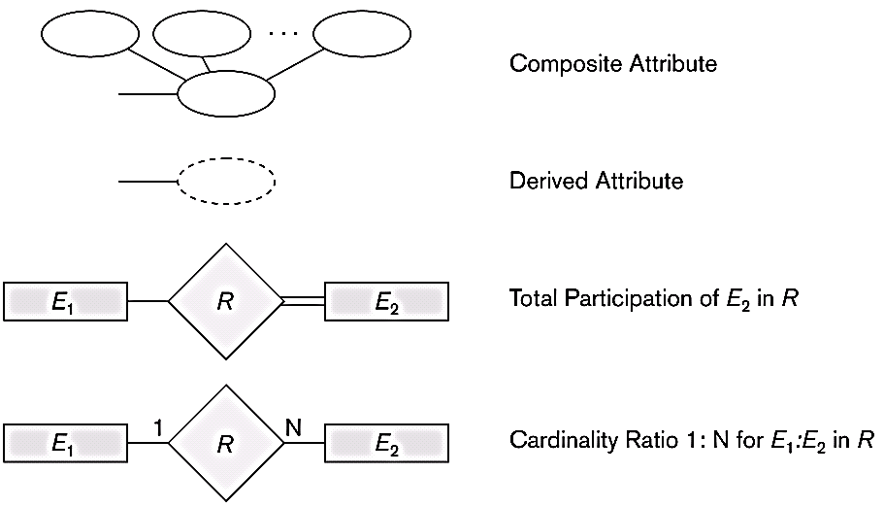
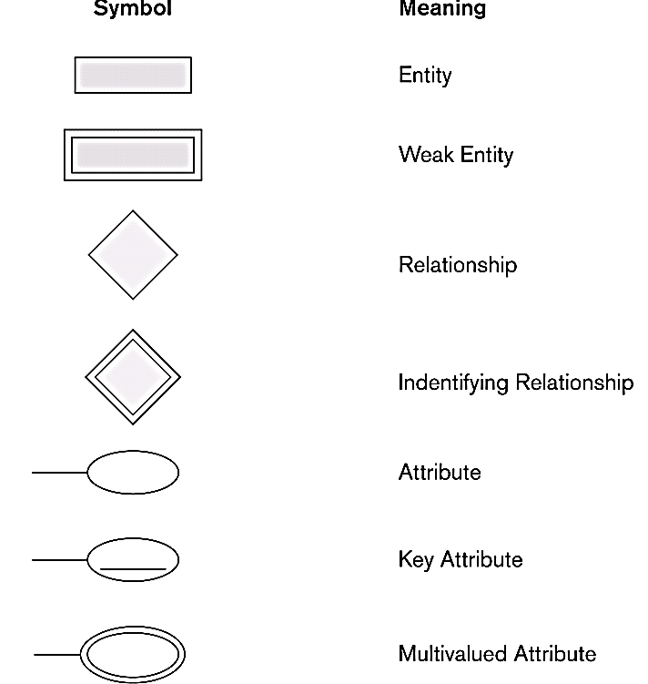
Chen notasyonundaki sembol ve anlamları

Slide 12
ISA (`is a’) Hierarchies
As in C++, or other PLs, attributes are inherited.
If we declare A ISA B, every A entity is also considered to be a B entity.
  Overlap constraints(Ayrıklık kısıtlaması):Can Joe be an Hourly_Emps as well as a Contract_Emps entity?(Allowed/disallowed)
  Covering constraints(Katılım kısıtlaması): Does every Employees entity also have to be an Hourly_Emps or a Contract_Emps entity?(yes:mandatory/no:optional)
Reasons for using ISA:
  To add descriptive attributes specific to a subclass.
  To identify entities that participate in a relationship.

Slide 13
Genelleme («IS A», «Ait olma» bağıntısı)
GEMİ
Kalıtım: nitelik üst varlıktan alt varlığa geçer
Katılım kısıtlaması:
  Zorunlu: üst sınıfın her ögesi alt sınıfta yer alır
  Seçimli: yer almayabilir
Ayrıklık kısıtlaması:
  OR: üst sınıfın her ögesi en çok bir alt sınıfta var (alt sınıflar: disjoint-ayrık)
  AND: birden çok alt sınıf
4 farklı kısıtlama tanımlanabilir, ihtiyaca göre kullanılabilir.
gNo BA
ağırlık
YOLCUGEMİSİ
YÜKGEMİSİ
yolcuSayısı
kaliteSınıfı
yükKapasitesi
yükTürü

Slide 14
Aggregation
Used when we have to model a relationship involving (entitity sets and) a relationship set.
Aggregation allows us to treat a relationship set as an entity set for purposes of participation in (other) relationships.

Slide 15
Kümeleme-1 (aggregation)
«has a», «bulunur/sahiptir» bağıntısı
‘Küme’ ile ‘Parçaları’ arasındaki bağıntılar için kullanılır. Parçalar kümeye var olma bağımlıdır.
Oda
No AN
1..*
1..1
Bina
<== bulunan
bNo BA
0..1
=> kullanır
0..*
Personel
1..1
1..*
Bölüm
pNo BA
bNO BA
=> çalışır

Slide 16
Kümeleme (çok dereceli bağıntılar)
ÇALIŞAN
PROJE
ÇPM
MAKİNE
Yukarıdaki 3’lü bağıntıda:
  İki varlık arasındaki bağıntı, 3. varlıktan bağımsız bir şekilde ifade edilemiyor.
  (Kavramsal seviyede de olsak) Bilgi tekrarı var.
  Bilgi tekrarından dolayı aykırılık/anormallikler ortaya çıka(bili)r.
Kümeleme, varlık kümeleri ile aralarındaki bağıntının kümelenmesi ile yeni bir varlık kümesi tanımlamaya olanak sağlar.

Slide 17
Conceptual Design Using the ER Model
Design choices:
  Should a concept be modeled as an entity or an attribute?
  Should a concept be modeled as an entity or a relationship?
  Identifying relationships: Binary or ternary? Aggregation?
Constraints in the ER Model:
  A lot of data semantics can (and should) be captured.
  But some constraints cannot be captured in ER diagrams.

Slide 18
Entity vs. Attribute
Should address be an attribute of Employees or an entity (connected to Employees by a relationship)?
Depends on the use we want to make of address information, and the semantics of the data:
  If we have several addresses per employee, address must be an entity (since attributes cannot be set valued).
  If the structure (city, street, etc.) is important, e.g., we want to retrieve employees in a given city, address must be modeled as an entity (since attribute values are atomic).

Slide 19
Summary of Conceptual Design
Conceptual design follows requirements analysis,
Yields a high-level description of data to be stored
  ER model popular for conceptual design
  Constructs are expressive, close to the way people think about their applications.
  Basic constructs: entities, relationships, and attributes (of entities and relationships).
Some additional constructs: weak entities, ISA hierarchies, and aggregation.
Note: There are many variations on ER model.

Slide 20
Summary of ER (Contd.)
Several kinds of integrity constraints can be expressed in the ER model: key constraints, participation constraints. Some foreign key constraints are also implicit in the definition of a relationship set.
Some constraints (notably, functional dependencies) cannot be expressed in the ER model.
Constraints play an important role in determining the best database design for an enterprise.

Slide 21
Summary of ER (Contd.)
ER design is subjective. There are often many ways to model a given scenario! Analyzing alternatives can be tricky, especially for a large enterprise.
  Common choices include:
  Entity vs. attribute, entity vs. relationship, binary or n-ary relationship, whether or not to use ISA hierarchies, and whether or not to use aggregation.
Ensuring good database design: resulting relational schema should be analyzed and refined further. FD information and normalization techniques are especially useful.

Slide 22
Örnek: COMPANY Database
We need to design a database schema based on the following (simplified) requirements of the COMPANY Database:
  The company is organized into DEPARTMENTs. Each department has a name, number and an employee who manages the department. We keep track of the start date of the department manager. A department may have several locations.
  Each department controls a number of PROJECTs. Each project has a unique name, unique number and is located at a single location.
  We store each EMPLOYEE’s social security number, address, salary, and birthdate.
    Each employee works for one department but may work on several projects.
    We keep track of the number of hours per week that an employee currently works on each project.
    We also keep track of the direct supervisor of each employee.
  Each employee may have a number of DEPENDENTs.
    For each dependent, we keep track of their name, sex, birthdate, and relationship to the employee.

Slide 23
Initial Design of COMPANY DB
Based on the requirements, we can identify four initial entity types in the COMPANY database:
  DEPARTMENT, PROJECT, EMPLOYEE and DEPENDENT
The initial attributes shown are derived from the requirements description
DEPARTMENT
PROJECT
EMPLOYEE
DEPENDENT
number BA
name
manager
managerStartDate
locations
number BA
name
location
controllingDept
Ssn BA
fName
lName
department
birthDate
salary
worksOnProjects
supervisor
adress
name
dependsToEmp
birthDate
relationships

Slide 24
İlk tasarım sonrası iyileştirmeler
Eğer mevcut nitelik başka bir varlığa işaret ediyorsa:
  Nitelik➔ Bağıntı haline dönüşmeli.
Eğer mevcut nitelik çok değer alabiliyorsa:
  Nitelik➔ Varlık kümesi haline dönüsmeli.
Eğer mevcut varlık kümesi sadece 1 niteliğe sahip ve bir bağıntısı varsa:
  Varlık kümesi ➔ nitelik haline dönüşmeli.
Varlık kümeleri arasında «genelleme» mümkünse yapılmalı. Yukardan-aşağıya (top-down), aşağıdan-yukarıya (bottom-up) yaklaşımlar kullanılmalı.
Bağıntıların dereceleri tekrar degerlendirilmeli, gerekirse «kümeleme» ile daha açık yapılanmalar kullanılmalı.

Slide 25
COMPANY DB (devam)
In the refined design, some attributes from the initial entity types are refined into relationships:
  Manager of DEPARTMENT -> MANAGES
  Works_on of EMPLOYEE -> WORKS_ON
  Department of EMPLOYEE -> WORKS_FOR
  Controlling_Department of PROJECT → CONTROLS
  Supervisor of EMPLOYEE → SUPERVISION
  Dependent_name of DEPENDENT → DEPENDENTS_OF
In general, more than one relationship type can exist between the same participating entity types(MANAGES and WORKS_FOR are distinct relationship types between EMPLOYEE and DEPARTMENT (Different meanings and different relationship instances.)

Slide 26
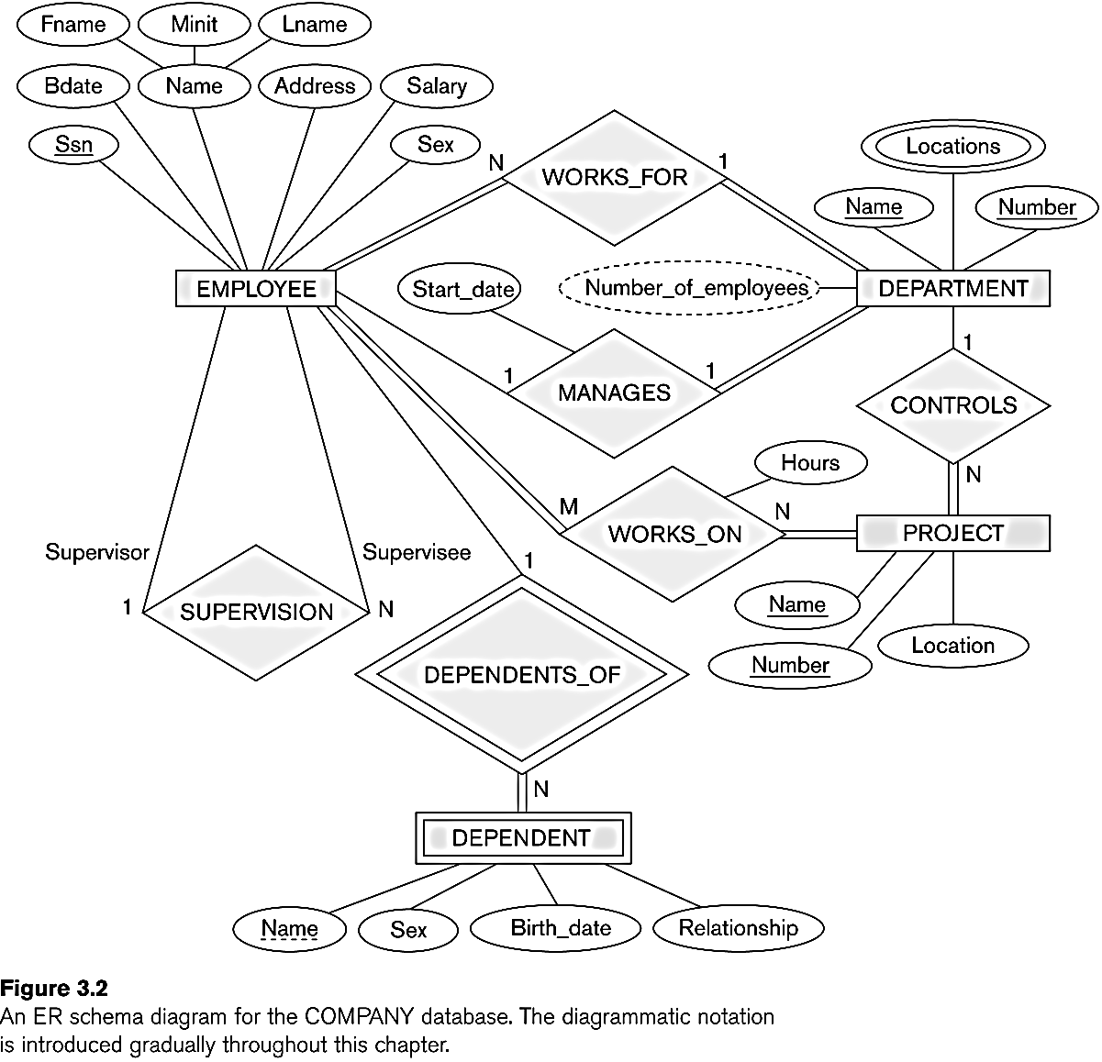
COMPANY DB ER DIAGRAM
Recursive relationship

Slide 27
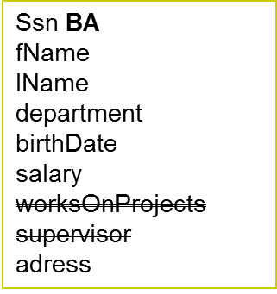
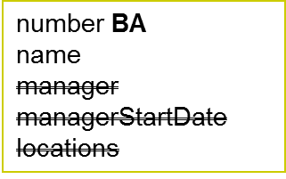
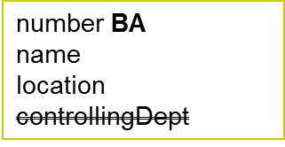
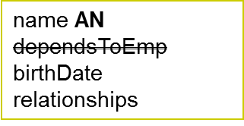
COMPANY DB UML DIAGRAMI
EMPLOYEE
DEPARTMENT
1..1
1..*
==> works for
0..1
0..1
0..*
==> manages
1..1
1..1
==> locates in
==> supervises
1..*
0..*
1..1
1..*
==> controls
startDate
LOCATION
city BA
==> has
==> works on
0..*
0..*
PROJECT
DEPENDENT
hours
1..*

Slide 28
Örnek 2
Bir şirketteki bölümler ve personel bilgilerini tutan Bölüm-Personel veri tabanını düşünelim.
  Her bölüm çok sayıda personele sahiptir ve her personel mutlaka bir bölüme bağlıdır.
  Bir bölümün sadece bir yöneticisi (mutlaka) vardır.
Buna göre aşağıdaki durumları birbirinden bağımsız olarak cevaplayınız…
Bir bölümün yöneticisi ancak o bölüme bağlı bir personel olabiliyor ise, Nasıl bir ER modeli çizilebilir?
Bir bölümün yöneticisi herhangi bir personel olabiliyor ise, Nasıl bir ER modeli çizilebilir?
==> sahip
0..*
1..1
B
P
Yoneticimi?
==> sahip
0..*
1..1
P
B
0..1
<== yönetir
1..1

Slide 29
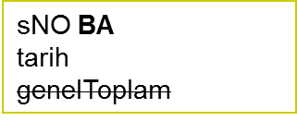

Örnek 3
 |  | SATIŞ FORMU
SatışNO: 12 |  |  |  |  |  | Tarih: 11.06.2009
SatırNo | ParçaNo | Parçaİsim | Tanım | Miktar | Birim Fiyat | Toplam
1 | 23645 | ayakkabı | Spor,basketbol | 1 | 110 | 110
2 | 12674 | gomlek | klasik tarz | 2 | 80 | 160
3 | ... |  | ...
 |  |  |  |  | GenelToplam: | 880
Yukarıda satış bilgileri tutan örnek bir satış formu içeriği görülmektedir. Buna karşılık gelen veri tabanı, SATIŞ, PARÇA ve SATIR olmak üzere 3 varlık setinden oluşmaktadır. (Aynı ParçaNolu parçalar farklı satırlarda tekrar edebilir.)
Bu varlık setlerini, özeliklerini ve aralarındaki ilişkileri gösteren ER diyagramını çiziniz.
SATIŞ
PARÇA
pNo BA
isim
fiyat
tanım
1..1
==> sahip
0..1
genelToplam ve satırToplamFiyatı nitelikleri türetilmiş nitelik. Kavramsal tasarımda yazılmasa da olur.
==> var
0..*
SATIR
0..*
miktar

Slide 30
Örnek 4
Birden çok oyuncu içeren takımlar arasında, iki takım içeren oyunlar ile ilgili bilgiler tutulmak isteniyor. (Oyuncu en fazla bir takımın elemanı olabilir. )
her oyunda hangi takımların yer aldığı (hangi takım ev sahibi hangisi misafir olduğu) ve oyunun tarihi ve sonucu gibi bilgiler tutuluyor.
her oyunda takımın hangi oyuncularının yer aldığı bilgisi takip ediliyor.
N
1
oyuncu
ait
takım
M
1
oynar
skor
1
ev
misafir
skor
N
N
N
oyun
PK
tarih
sonuç

Slide 31
Örnek 5
Bir banka hesabına ait işlemler hakkında işlem zamanı(gün,saat), işlem tipi ve miktar bilgileri tutuluyor.bu olayı takip eden ER diyagramı:
1
N
miktar
Not: gün,saat partial key oluyor.
ait
hesap
ait
işlem
işlem
tip
GS
Farklı hesaplarda aynı saat içinde aynı miktar ve tip işlem olabilir!!!
gün
saat
Yukarıdaki çözüm, aynı hesap üzerinde aynı saat içinde işlem yapılmaması durumunda geçerlidir. Bu koşul kalktığı zaman, tasarım işlem zamanı olarak sistem zamanını saklamalıdır;
1
N
miktar
Not: gün,saat,saniye partial key oluyor.
ait
hesap
ait
işlem
işlem
tip
GSS
Farklı hesaplarda aynı saniye içinde aynı miktar ve tip işlem olabilir!!!
gün
saat
saniye

Slide 32
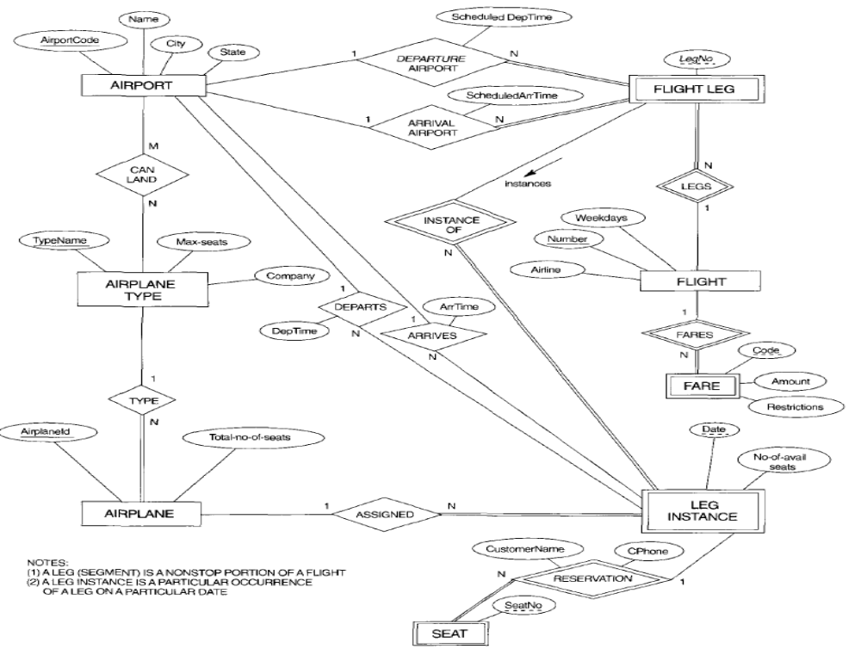
Örnek 6: Figure 3.17, Elmasri/Navathe book

Slide 33
Örnek 7
Adayların şirketler ile yaptıkları görüşme ve teklif edilen iş pozisyonunu takip etmek istiyoruz.
  Aday bir şirketin birden çok bölümü ile görüşme yapabilir ve her bölümden farklı pozisyon teklifler alabilir; bir bölümden ancak 1 pozisyon teklifi alabilir.
  Teklif edilen pozisyonun maasi, özellikleri gibi bir takım özellikler daha tutulmak isteniyor..
  Görüşmenin yapıldığı gün (yıl/ay/gün) bilgisi tutluyor. Aynı bölüm ile görüşme ancak farklı bir günde olabiliyor.
  Gerek aday isimleri gerek şirket isimleri sistemde biricik olduğunu varsayabiliriz..
  Bölüm hakkında bir bilgi tutulmuyor.
pozisyon
isim
isim
isim
N
N
ŞİRKET
ADAY
mülakat
BÖLÜM
yaptı
1
Tarih(gün)
N
isim
isim
ADAY
1
görüşme
1
ŞİRKET
N
isim
Tarih(gün)
BT
MÜLAKAT
POZİSYON
maaş
Bölüm
teklif
1
......
N

Slide 34
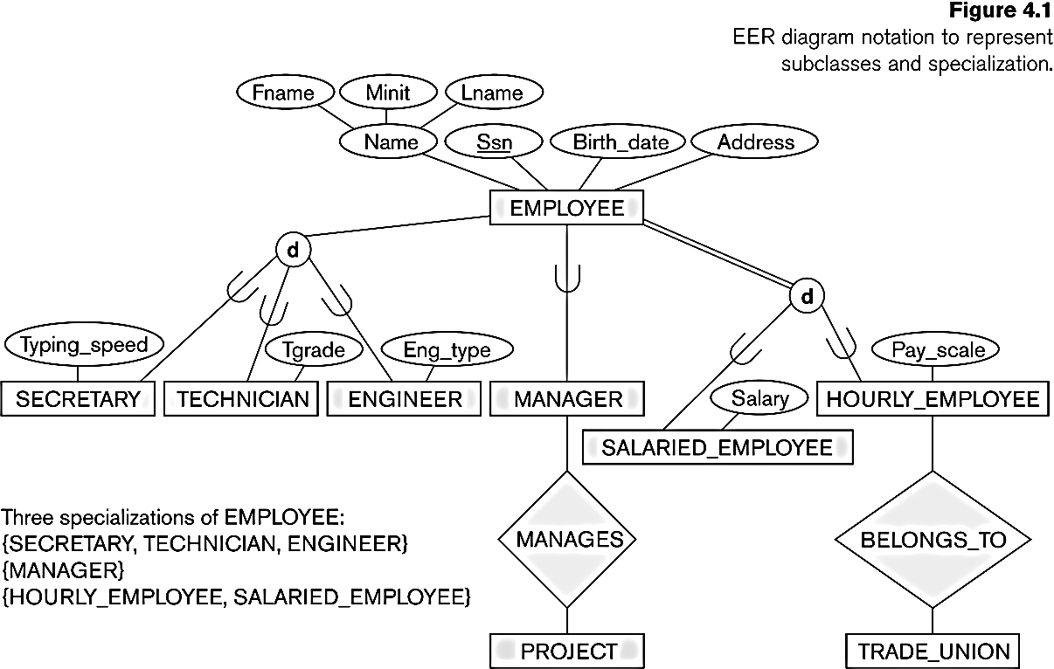
Örnek 8 (genelleme)
ER diyagramında IS A (AİT OLMA) bağıntısı
  Katılım, zorunlu ise çift çizgi ile, zorunlu değilse tekçizgi ile
  Ayrıklık, OR(disjoint) ise yuvarlak içinde d ile, AND (notdisjoint) ise yuvarlak içinde o ile ifade eidliyor.

Slide 35
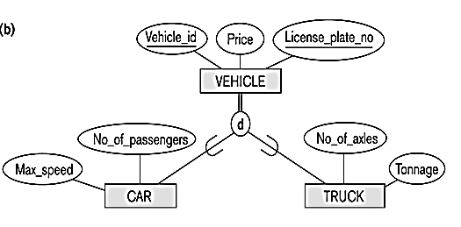
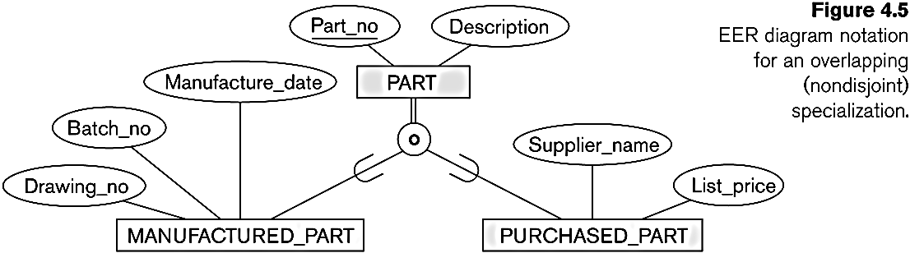
Örnek 9 (genelleme)

Slide 36
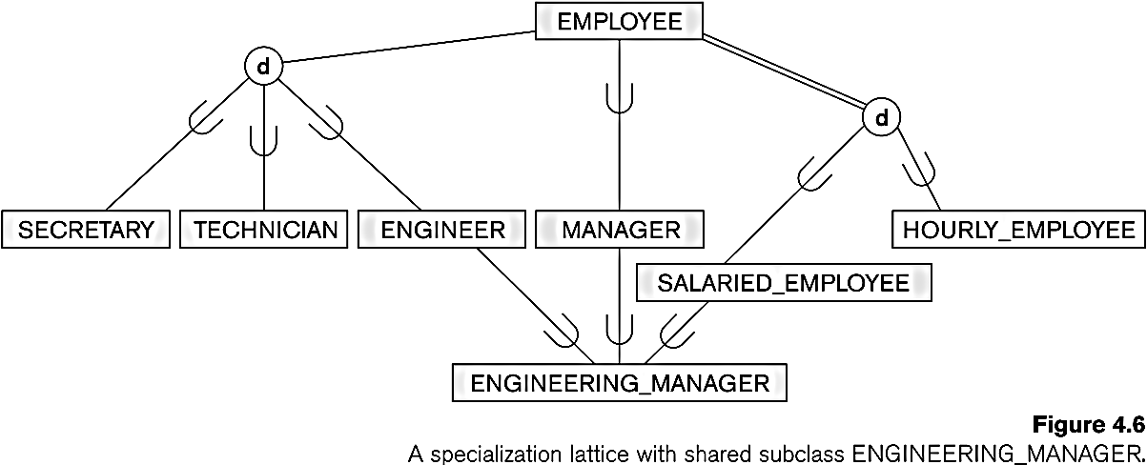
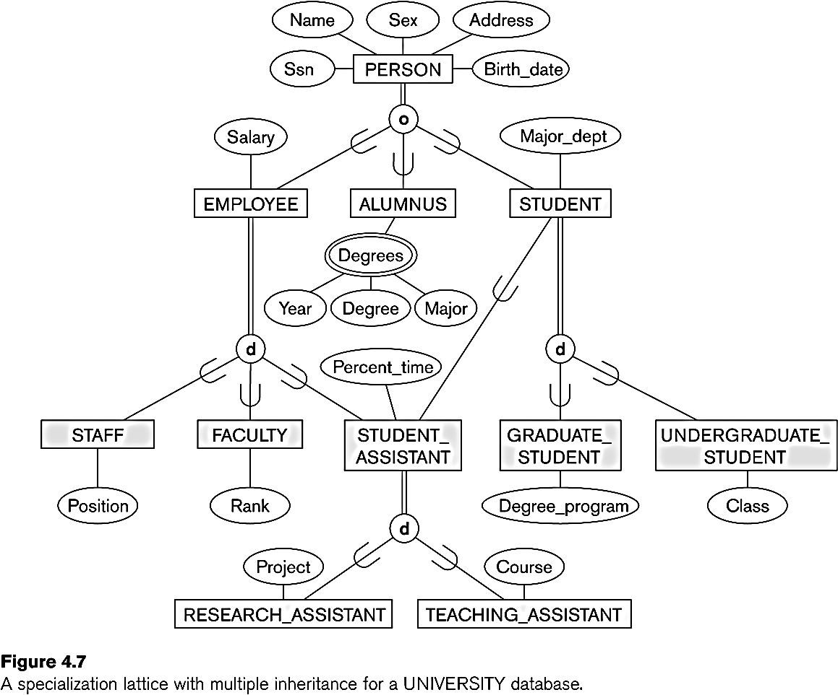
Örnek 10 (genelleme)

Slide 37
Örnek 11: bilgisayar satis VT
N
by
yazılım
1
1
bilgisayar
bi
N
1
İşl ist.
d
N
dizüstü
masaüstü
gerekir
dh
1
md
1
N
N
dh
M
donanım
Çevre birim
N
d
d
hafıza
video
klavye
monitör
seeskartı
fare
Uygun nitelikler belirleyebilirsiniz...

